Slide 1
DP Probabilitas
& Ekspektasi
163
Kapan menghitung maju, kapan menghitung mundur
Competitive Programming · Day 163

Slide 2
00
Sebelum Mulai
Materi ini tentang apa, dan kapan ia dipakai

Slide 3
Penjelasan Sederhana
DP probabilitas: tabelnya berisi peluang, bukan nilai optimum.
BAYANGKAN SEPERTI INI
DI DALAM SOAL
Melempar dadu sampai keluar angka 6. Berapa lemparan yang diharapkan?
Nilai state adalah ekspektasi, bukan maksimum. Kerangka DP-nya tetap sama.
Menghitung mundur lebih mudah: dari keadaan "sudah selesai" yang nilainya pasti nol, mundur ke keadaan awal.
Pada soal ekspektasi, arah perhitungan sering terbalik — dari akhir ke awal.
Ekspektasi total hadiah = jumlah ekspektasi tiap hadiah, bahkan kalau hadiah-hadiahnya saling berkaitan.
Linearity of expectation: berlaku tanpa syarat kebebasan. Sering memecah soal sulit menjadi banyak soal mudah.
Kalau permainan bisa kembali ke keadaan yang sama, persamaannya berputar dan tidak bisa sekadar diisi berurutan.
Keadaan yang bisa kembali ke dirinya sendiri membuat persamaannya melingkar — perlu diselesaikan secara aljabar.
INTINYA
Sebelum menyusun DP besar, coba dulu linearity of expectation — banyak soal selesai dengan menjumlahkan ekspektasi kecil.

Slide 4
Materi Ini Tentang Apa
DP probabilitas dan ekspektasi menghitung peluang atau nilai rata-rata dari proses acak, memakai kerangka DP yang sama.
Nilai state adalah peluang atau ekspektasi
Alih-alih menyimpan nilai maksimum, tabel menyimpan peluang mencapai suatu keadaan, atau nilai harapan dari keadaan itu sampai selesai.
Linearity of expectation sangat kuat
Ekspektasi jumlah selalu sama dengan jumlah ekspektasi, bahkan bila kejadiannya saling bergantung. Sifat ini sering memecah soal sulit menjadi banyak soal mudah.
Arah perhitungan sering terbalik
Pada soal ekspektasi, biasanya lebih mudah menghitung dari keadaan akhir mundur ke keadaan awal, karena keadaan akhir nilainya sudah pasti.
Waspadai ketelitian dan siklus
Bila ada keadaan yang bisa kembali ke dirinya sendiri, persamaannya melingkar dan perlu diselesaikan secara aljabar, bukan sekadar diisi berurutan.

Slide 5
Kapan Dipakai, Kapan Tidak
Kenali dari kata "peluang", "rata-rata", "berapa kali diharapkan", atau adanya dadu, koin, dan pengacakan.
PAKAI KETIKA
JANGAN PAKAI KETIKA
v
Soal menanyakan peluang suatu kejadian pada proses bertahap
x
Prosesnya punya ketergantungan melingkar yang rumit — mungkin perlu Gaussian elimination
v
Soal menanyakan berapa langkah yang diharapkan sampai selesai
x
Ruang keadaannya tak terbatas tanpa struktur yang jelas
v
Ada pilihan acak seragam di setiap langkah
x
Yang ditanya kasus terburuk, bukan rata-rata — itu bukan ekspektasi
v
Jawaban diminta sebagai pecahan modulo, yang berarti perlu invers modulo
Sebelum menyusun DP, coba dulu linearity of expectation. Banyak soal yang tampak butuh DP besar ternyata selesai dengan menjumlahkan ekspektasi kecil.

Slide 6
Posisi Materi Ini
Materi ini tidak berdiri sendiri. Di kiri adalah yang sebaiknya sudah kamu kuasai, di kanan adalah yang terbuka setelah materi ini selesai.
PRASYARAT
SETELAH INI
Aritmetika modular (Day 90)
Gaussian elimination
MATERI INI
DP Probabilitas
& Ekspektasi
Desain state lanjut
Game DP (Day 165)
Tabel berisi peluang atau nilai harapan, bukan nilai optimum.
Soal peluang lanjut
Materi ini menuntut ketelitian dalam merumuskan keadaan. Menuliskan persamaannya di kertas hampir selalu lebih cepat daripada langsung mengetik.

Slide 7
Agenda
01 Dasar Peluang untuk CP
05 Simulasi Perhitungan
02 Linearitas Ekspektasi
06 Ketika E Muncul di Dua Sisi
03 Peluang: Hitung Maju
07 Contoh Soal & Pembahasan
04 Ekspektasi: Hitung Mundur
08 Peluang dalam Modulo

Slide 8
01
Dasar Peluang untuk CP
Yang benar-benar dipakai di kontes

Slide 9
Rumus yang Wajib Dikuasai
Tidak perlu teori peluang yang dalam. Empat hal ini menutupi sebagian besar soal.
Nilai harapan
E[X] = jumlah atas seluruh kemungkinan dari (nilai × peluangnya). Untuk dadu adil, E = (1+2+3+4+5+6)/6 = 3,5.
Peluang komplemen
P(A) = 1 − P(bukan A). Sering jauh lebih mudah menghitung yang sebaliknya, misalnya "peluang minimal satu" dihitung sebagai "1 dikurangi peluang tidak ada sama sekali".
Percobaan sampai sukses
Bila peluang sukses tiap percobaan adalah p, harapan banyaknya percobaan adalah 1/p. Untuk mendapat angka 6 pada dadu, E = 1/(1/6) = 6.
Coupon collector
Untuk mengumpulkan n jenis berbeda, harapannya n(1 + 1/2 + ... + 1/n), kira-kira n · ln n.

Slide 10
Linearitas Ekspektasi
Senjata paling ampuh dalam soal ekspektasi, dan sering membuat soal sulit menjadi mudah.
Pernyataannya
E[X + Y] = E[X] + E[Y]. Berlaku SELALU, bahkan ketika X dan Y saling bergantung.
Kenapa sangat berguna
Kita bisa memecah besaran rumit menjadi jumlah besaran-besaran sederhana, lalu menghitung harapan masing-masing secara terpisah.
Contoh klasik
Berapa harapan banyaknya pasangan bertetangga yang sama warna? Definisikan X_i = 1 bila pasangan ke-i sama warna. Jawabannya adalah jumlah E[X_i], dan setiap E[X_i] mudah dihitung.
Peringatan
Linearitas hanya berlaku untuk penjumlahan. E[X · Y] TIDAK sama dengan E[X] · E[Y] kecuali X dan Y saling bebas.

Slide 11
02
Maju atau Mundur
Aturan yang menentukan seluruh struktur kode

Slide 12
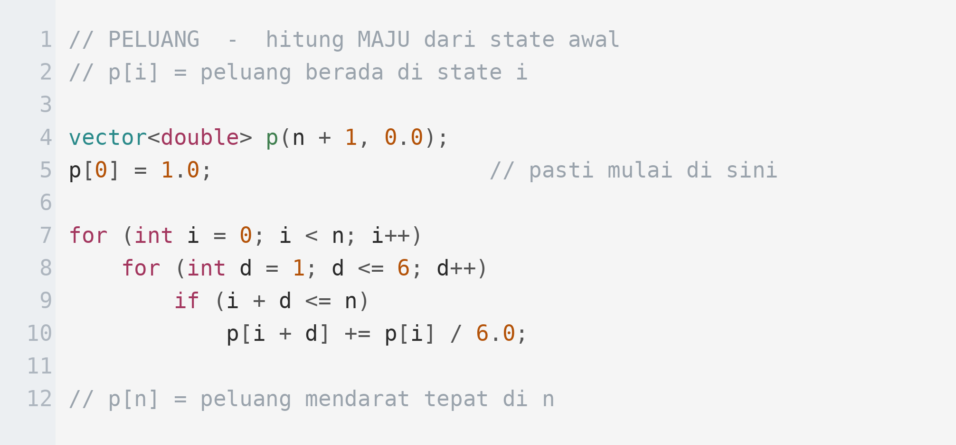
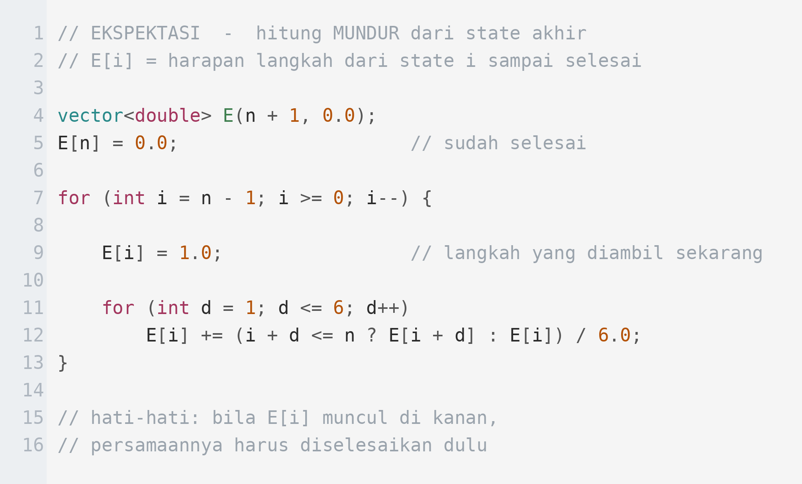
Dua Arah Perhitungan
Salah arah membuat transisinya mustahil ditulis.
Peluang — MAJU dari state awal
Ekspektasi — MUNDUR dari state akhir

Slide 13
Kenapa Arahnya Berbeda
Satu aturan sederhana yang menentukan seluruh struktur kode.
Peluang mengalir maju
p[i] adalah peluang berada di state i. Peluang itu menyebar ke state-state berikutnya. Jadi kita mulai dari state awal yang peluangnya 1, lalu mendorong ke depan.
Ekspektasi mengalir mundur
E[i] adalah harapan sisa langkah dari state i sampai selesai. Nilainya bergantung pada state-state SESUDAHNYA. Jadi kita mulai dari state akhir yang nilainya 0, lalu menarik ke belakang.
Cara cepat mengingat
Peluang bertanya "bagaimana saya sampai di sini". Ekspektasi bertanya "berapa lagi dari sini sampai selesai".
Bila keduanya diperlukan
Beberapa soal meminta jumlah dari (peluang × nilai). Hitung peluang maju, lalu kalikan dengan besaran yang ditanyakan.

Slide 14
03
Simulasi Perhitungan
Harapan lemparan dadu sampai mencapai kotak n

Slide 15
Langkah 1 — Base Case
State akhir tidak membutuhkan langkah lagi.
1 / 3
?
?
?
?
?
0
E
i=0
i=1
i=2
i=3
i=4
i=5
E[n] = 0
Karena ekspektasi dihitung mundur, sel paling kanan yang diisi lebih dulu.

Slide 16
Langkah 2 — Mundur Satu Langkah
Dari state sebelum akhir, kita pasti butuh setidaknya satu lemparan.
2 / 3
?
?
?
?
6
0
E
i=0
i=1
i=2
i=3
i=4
i=5
E[4] = 1 + (1/6)*E[5] + (5/6)*E[4] -> E[4] = 6
Hanya satu dari enam mata dadu yang tepat mendarat. Lima sisanya melewati batas dan lemparan diulang. Harapannya 6 lemparan.

Slide 17
Langkah 3 — Terus Mundur
Setiap state menjumlahkan harapan dari state-state yang bisa dicapainya.
3 / 3
5.5
5.2
4.8
4.2
6
0
E
i=0
i=1
i=2
i=3
i=4
i=5
E[0] = 1 + rata-rata E[state yang bisa dicapai]
Jawaban akhir ada di E[0], yaitu harapan banyaknya lemparan dari posisi awal.

Slide 18
04
Ketika E Muncul di Dua Sisi
Kasus yang membingungkan pada awalnya

Slide 19
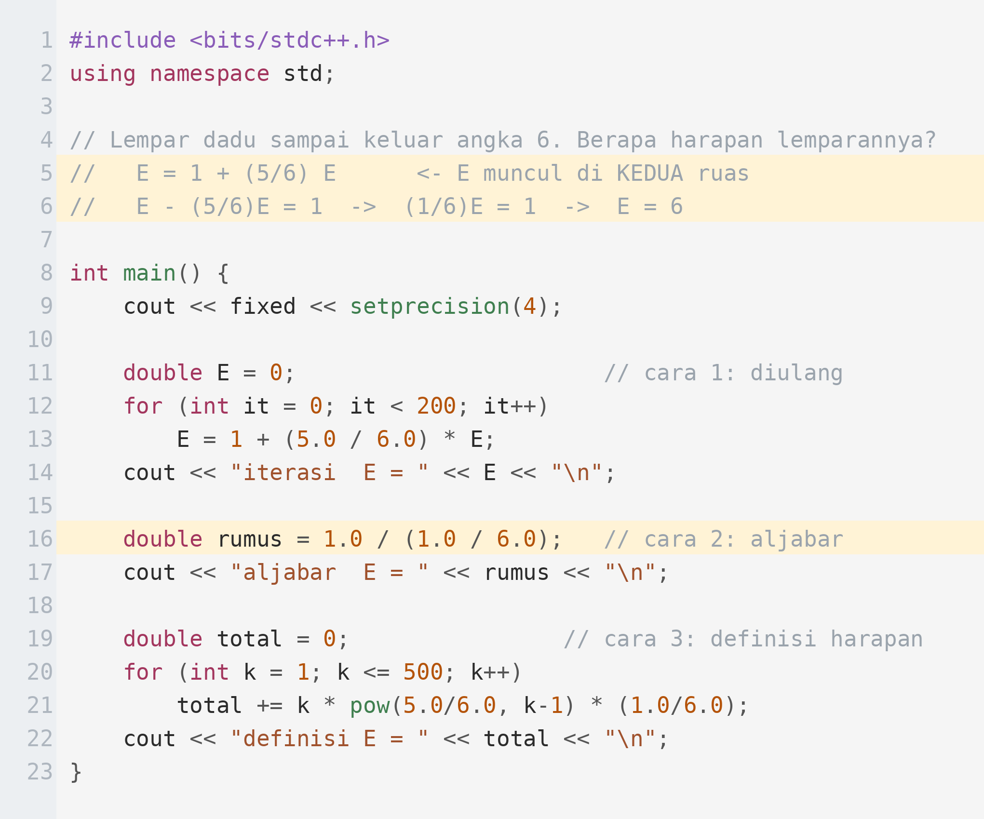
Menyelesaikan Persamaannya
Ketika nilai harapan muncul di kedua ruas, persamaannya diselesaikan dengan aljabar biasa. Tiga cara berbeda di bawah memberi angka yang sama.
PENJELASAN
Cara pertama berguna saat persamaannya rumit: ulangi sampai angkanya berhenti berubah. Cara kedua jauh lebih cepat kalau bentuknya masih bisa diselesaikan dengan tangan.
Kalau E muncul di kedua ruas, pindahkan dan bagi — bukan rekursi tak hingga.
Untuk banyak keadaan yang saling terkait, susun sistem persamaan linear.
Cara iterasi aman dipakai bila peluang berhentinya positif.
Linearitas harapan berlaku walau kejadiannya tidak saling bebas.

Slide 20
Tiga Situasi yang Sering Muncul
Kasus di mana nilai ekspektasi muncul di kedua sisi persamaan.
Kembali ke state yang sama
Misalnya lemparan yang melewati batas diulang. Pindahkan E ke satu sisi, lalu bagi dengan koefisiennya.
Menormalkan peluang
Alternatif yang lebih sederhana: buang kemungkinan yang tidak valid, lalu bagi peluangnya dengan banyaknya kemungkinan yang tersisa. Hasilnya sama, tetapi kodenya lebih pendek.
Siklus antar beberapa state
Bila E[a] bergantung pada E[b] dan sebaliknya, susun sebagai sistem persamaan linear lalu selesaikan dengan eliminasi Gauss. Ini muncul pada soal random walk di graf.
Cara memeriksa
Uji dengan kasus paling sederhana yang jawabannya diketahui. Untuk "lempar dadu sampai muncul 6", jawabannya harus tepat 6.

Slide 21
05
Contoh Soal
Harapan lemparan dadu

Slide 22
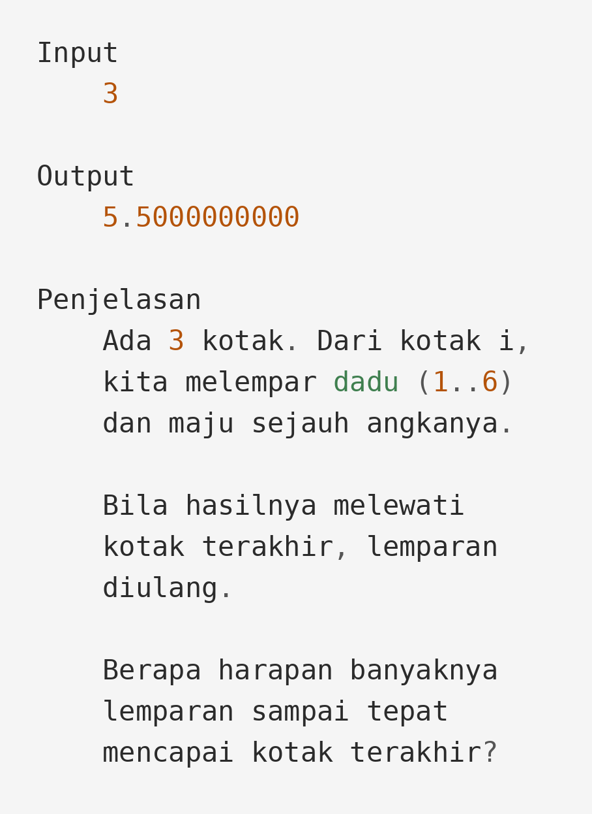
Contoh Soal — Dice Game
SOAL
Harapan Banyaknya Lemparan
Terdapat n kotak berjajar, dimulai dari kotak 0. Pada setiap giliran kita melempar dadu adil bermata 1 sampai 6 dan maju sejauh angka yang muncul.
Bila hasil lemparan membuat kita melewati kotak terakhir, lemparan itu diulang. Hitung harapan banyaknya lemparan sampai tepat mencapai kotak ke-n.
1 ≤ n ≤ 100.000
Cetak dengan presisi 10 digit di belakang koma

Slide 23
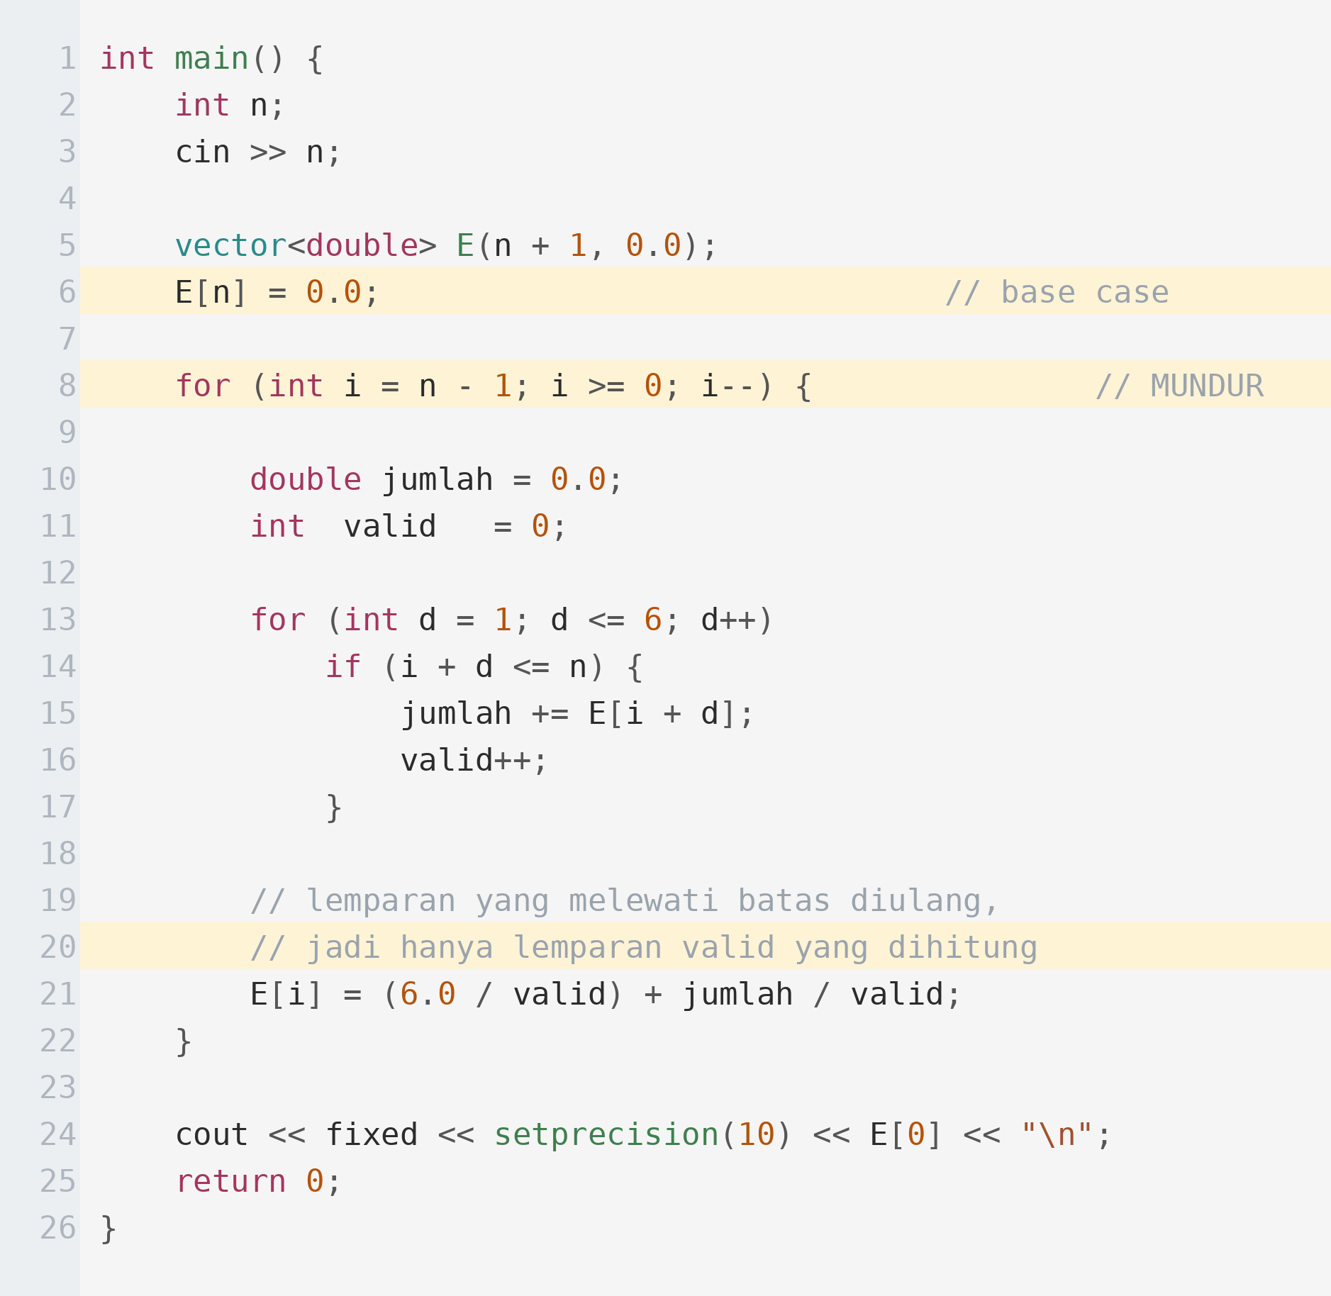
Pembahasan
Perhatikan cara menangani lemparan yang diulang: normalkan peluangnya, jangan selesaikan persamaan.
1
E[n] = 0 adalah base case: setelah mencapai kotak terakhir, tidak ada lemparan lagi.
2
Loop MUNDUR dari n-1, karena E[i] bergantung pada state-state di depannya.
3
Hanya lemparan yang tidak melewati batas yang dihitung sebagai valid.
4
Karena lemparan tidak valid diulang, peluangnya dinormalkan: setiap lemparan valid berpeluang 1/valid, dan harapan banyaknya lemparan sampai satu yang valid muncul adalah 6/valid.
5
Gunakan setprecision(10) dan tipe double. Untuk soal dengan modulo, ganti pecahan dengan invers modular.

Slide 24
06
Peluang dalam Modulo
Ketika soal meminta jawaban modulo, bukan desimal

Slide 25
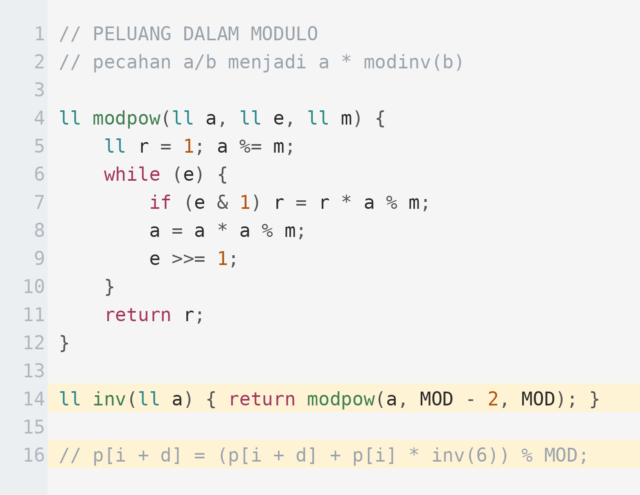
Mengganti Pecahan dengan Invers
Banyak soal meminta jawaban sebagai bilangan bulat modulo 10^9+7, bukan bilangan desimal.
Peluang berbentuk pecahan a/b. Dalam aritmetika modular, pembagian dilakukan dengan mengalikan invers modular dari b.
Karena 10^9+7 adalah bilangan prima, invers b dapat dihitung sebagai b pangkat (MOD − 2), memakai pangkat cepat.
Seluruh perhitungan lalu dilakukan dengan bilangan bulat, sehingga tidak ada kesalahan presisi sama sekali.
Hitung invers penyebut satu kali di awal bila nilainya tetap
Hindari mencampur double dan modulo dalam satu solusi

Slide 26
Kesalahan Umum
Lima jebakan yang paling sering menjatuhkan solusi yang sebenarnya sudah hampir benar.
Arah perhitungan tertukar
Menghitung ekspektasi dengan arah maju membuat transisinya mustahil ditulis, karena E[i] membutuhkan nilai yang belum ada.
Lupa menormalkan peluang
Ketika sebagian kemungkinan tidak valid, peluang sisanya harus dinaikkan agar totalnya tetap 1.
Kesalahan presisi
Menjumlahkan ratusan ribu bilangan double dapat menumpuk kesalahan. Bila soal meminta modulo, jangan pakai double sama sekali.
Melupakan linearitas ekspektasi
Banyak soal yang terlihat sangat sulit menjadi sederhana begitu dipecah menjadi jumlah kejadian-kejadian kecil.
E muncul di dua sisi tanpa disadari
Bila sebuah aksi bisa kembali ke state yang sama, persamaannya harus diselesaikan lebih dulu.

Slide 27
Latihan Mandiri
Kerjakan berurutan dari yang paling mudah. Untuk setiap soal, tulis dulu empat langkahnya di kertas sebelum mengetik.
AtCoder DP Contest: soal I (Coins), J (Sushi), dan K (Stones)
CSES: Dice Probability, Moving Robots, Candy Lottery
Codeforces 908D — New Year and Arbitrary Arrangement
Turunkan sendiri harapan lemparan dadu sampai muncul angka 6, lalu bandingkan dengan rumus 1/p
Kerjakan soal coupon collector: harapan banyaknya pembelian sampai mendapat seluruh n jenis kupon
Implementasikan satu soal dalam dua versi: dengan double dan dengan modulo

Slide 28
Ringkasan
Empat hal yang harus melekat sebelum lanjut ke materi berikutnya.
Peluang maju, ekspektasi mundur
Aturan sederhana yang menentukan seluruh struktur kode.
Linearitas ekspektasi selalu berlaku
E[X + Y] = E[X] + E[Y], bahkan ketika keduanya saling bergantung.
E di dua sisi harus diselesaikan
Pindahkan ke satu sisi, atau normalkan peluangnya.
Berikutnya — Day 164
DP dengan bitset dan optimasi faktor konstan.

